Slide 1

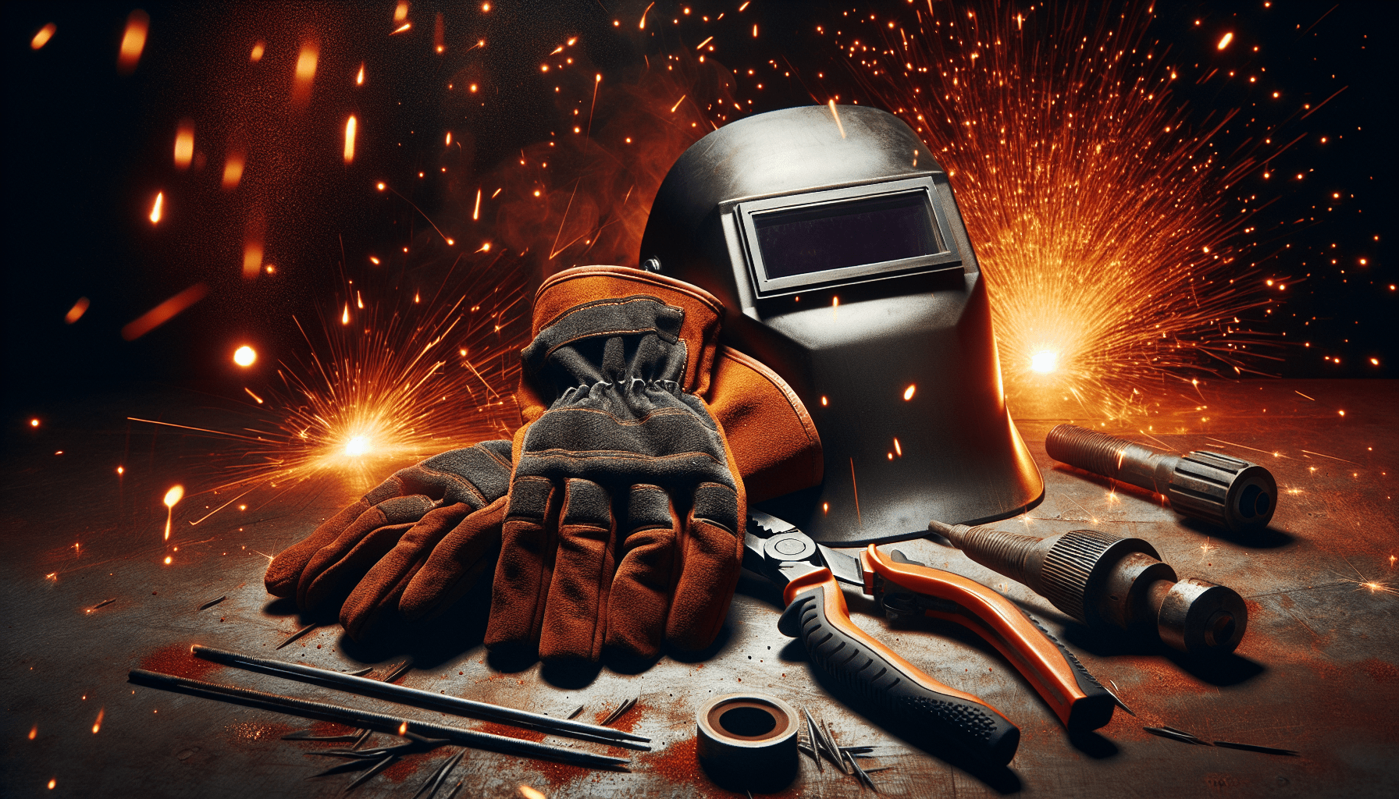
SEGURIDAD EN TRABAJOS EN CALIENTE

Slide 2


OBJETIVOS
Dar a conocer criterios y normas de seguridad que se deben aplicar al realizar trabajos en caliente.
Identificar los peligros asociados a Trabajos en Caliente.
Identificar y minimizar riesgos derivados de la ejecución de Trabajos en Caliente.
Desarrollar prácticas seguras de trabajo.

Slide 3
Referencias Normativas:
Ley Nº 29783: Ley de Seguridad y Salud en el Trabajo
D.S. 005- 2012- TR Reglamento de la Ley de Seguridad y la R.M. 050- 2013- TR en el que se encuentran los registros y otros documentos del Sistema de Gestión en Seguridad y Salud en el Trabajo.
Y como normas sectoriales donde están involucrados los procesos de Soldadura y Corte el D.S. 055- 2010- EM y la norma G- 050, Seguridad durante la Construcción.

Slide 4
Referencias Normativas
ANSI / ASC Z49.1 – 94 Seguridad en Soldadura, Corte, y Procesos Aliados (Safety in Welding, Cutting, And Allied Processes).
NTP 341.070:1982 SOLDADURA ELECTRICA POR ARCO. Definiciones generales de electrodos 2
NTP 341.072:1982 SOLDADURA. Tipos de juntas, cordones y posiciones fundamentales para soldar
NTP 341.075:1982 SOLDADURA. Definiciones, procedimientos de soldadura 4. NTP 341.076:1982 SOLDADURA. Definición de soldabilidad
NTP 370.020:2004 APARATOS PARA SOLDAR POR ARCO ELECTRICO. Definiciones y Clasificación

Slide 5
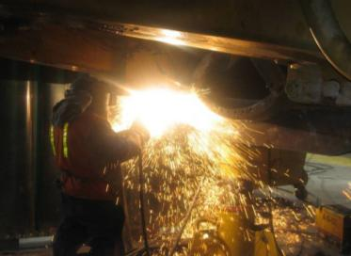
INTRODUCCIÓN
Trabajar en caliente tiene grandes riesgos, no sólo al momento de trabajar, provoca también secuelas que tardan semanas, meses e incluso años en aparecer.

Slide 6
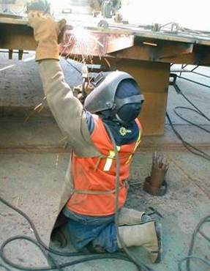
DEFINICIONES
Trabajo en Caliente:
Es aquel que involucra o genera fuentes de calor, llama abierta o chispas.
EJEMPLOS:
Soldadura en general
Oxicorte
Esmerilado

Slide 7
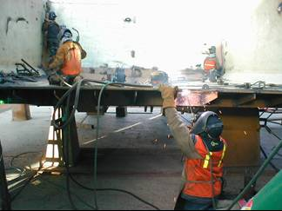
DEFINICIONES
Áreas de Trabajo en Caliente:
Zona donde se va a realizar un trabajo con presencia de fuentes de calor, o llama abierta.
Estas pueden estar dentro o fuera de los talleres.

Slide 8
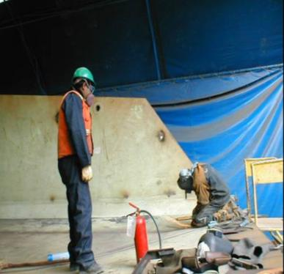

DEFINICIONES
Observador de Fuego:
Persona designada para quedar en la observación permanente del área durante todas las fases del trabajo en caliente.
Debe saber operar un extintor portátil.

Slide 9
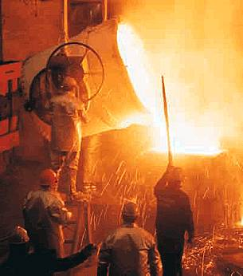
DEFINICIONES
Taller:
Área donde se realiza permanentemente y de manera rutinaria trabajos en caliente y otro tipo de trabajos mecánicos. Es un área no susceptible de movilizarse.

Slide 10
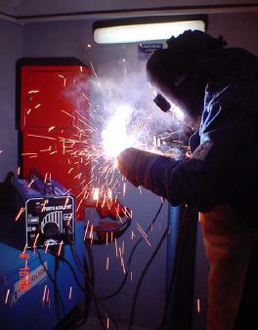
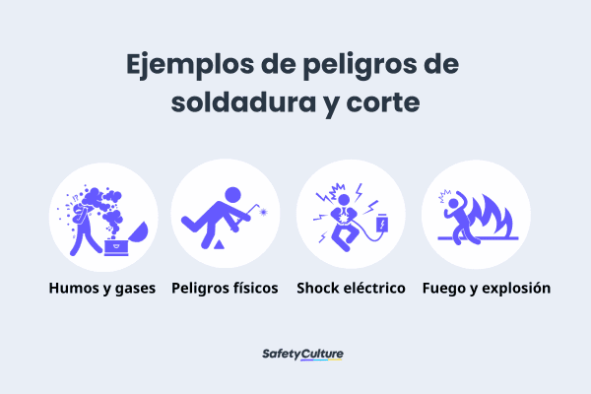
IDENTIFICACIÓN DE PELIGROS Y EVALUACIÓN DE RIESGOS
INCENDIOS Y EXPLOSIONES
La presencia de fuentes de calor puede aumentar el riesgo de incendios y explosiones, especialmente en entornos donde existan materiales inflamables o gases combustibles.
EXPOSICIÓN A SUSTANCIAS PELIGROSAS
La inhalación de humos o vapores tóxicos puede tener consecuencias graves para la salud.

Slide 11
IDENTIFICACIÓN DE PELIGROS Y EVALUACIÓN DE RIESGOS
QUEMADURAS Y LESIONES TÉRMICAS
La exposición directa a altas temperaturas aumenta el riesgo de quemaduras y lesiones térmicas.
RADIACIÓN Y RAYOS UV
Operaciones como la soldadura generan radiación y rayos UV, que pueden causar daño ocular y cutáneo.

Slide 12
IDENTIFICACIÓN DE PELIGROS Y EVALUACIÓN DE RIESGOS
FALLAS EN EQUIPOS Y HERRAMIENTAS:
La operación de herramientas y equipos en condiciones de alta temperatura puede aumentar la probabilidad de fallas mecánicas.
FATIGA Y ESTRÉS CRONICO
Trabajar en entornos calientes puede provocar fatiga y estrés térmico en los trabajadores, afectando su rendimiento y toma de decisiones.

Slide 13
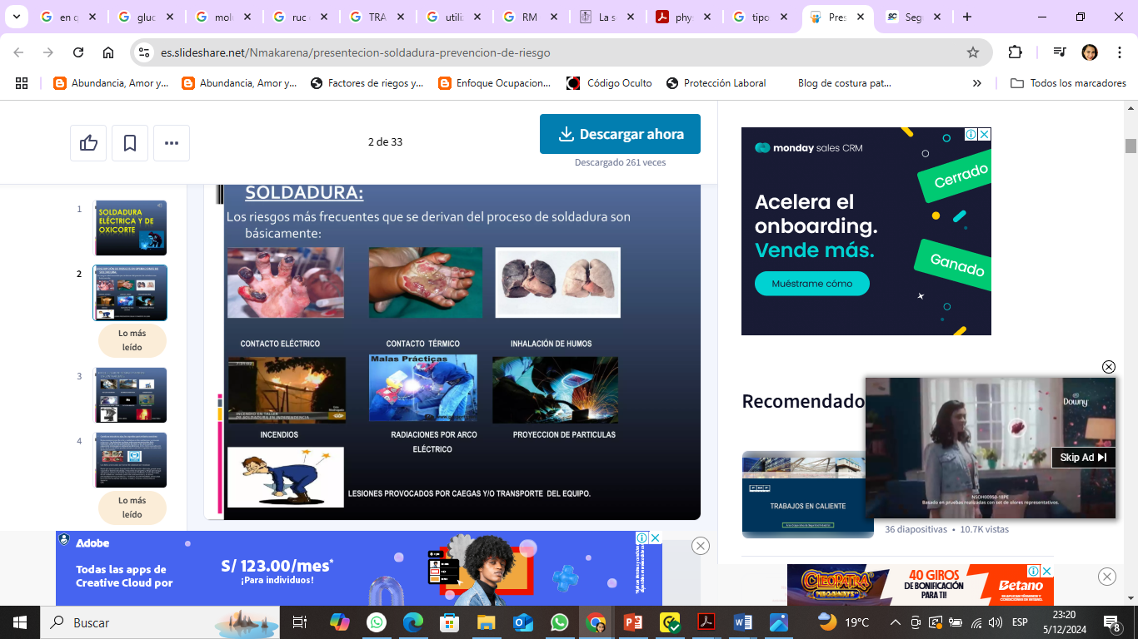
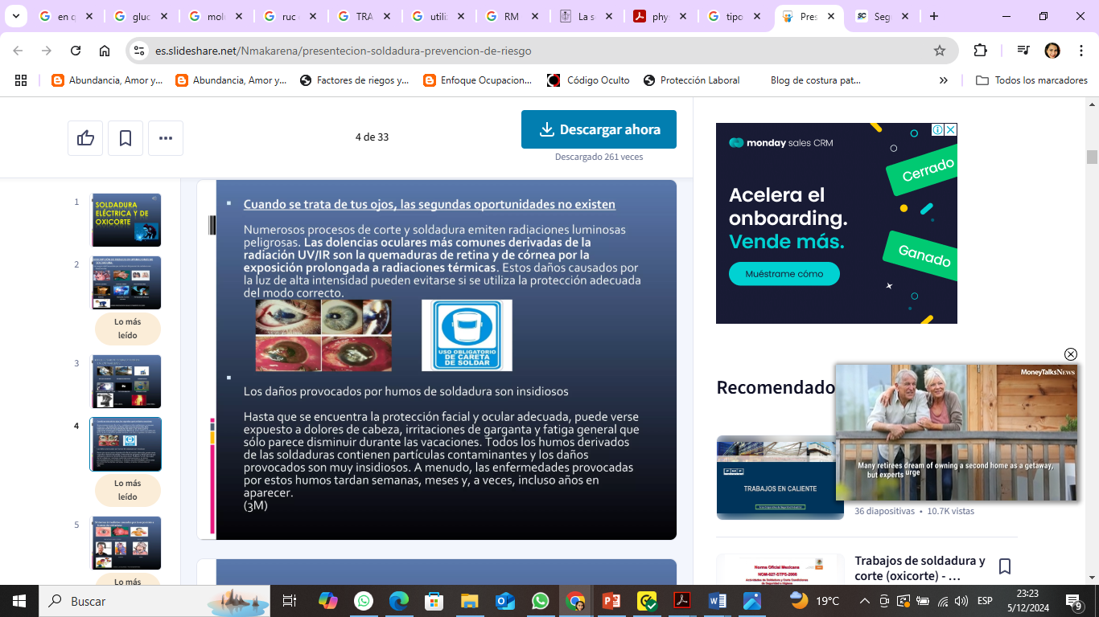
RIESGOS ASOCIADOS A TRABAJOS EN CALIENTE
Los riesgos son:
Asfixia.
Patologías de tipo irritativo en aparato digestivo y/o vías respiratorias.
Envenenamiento por plomo.
Edema pulmonar, fibrosis.
Explosión.
Siderosis o fiebre del soldador
Lesiones por proyección de partículas
Patologías musculoesqueléticas.

Slide 14



RESPONSABILIDADES
Inspección inicial de equipos y herramientas
Inspección del área de trabajo
Uso correcto de EPP
Conocer ubicación de extintores
Obtener autorización para inicio del trabajo
Soldadores
Inspección del área de trabajo, disposición de material combustible
Uso correcto de EPP
Conocer ubicación de extintores, equipos de primeros auxilios y demás recursos en caso de emergencia
Verifica que luego de las actividades no queden puntos calientes que puedan causar incendios.
Observador / Vigía
Asegurar que todo el personal cumpla los procedimientos para TC
Inspección del área de trabajo, equipos y herramientas
Gestionar todas las acciones correctivas
Autorizar el inicio de los trabajos
Supervisores

Slide 15

RECOMENDACIONES GENERALES
Antes de iniciar cualquier trabajo en caliente se debe obtener primero la autorización o permiso de trabajo en caliente, la cual no podrá tener una vigencia mayor a 7 días calendarios, con opción a ser renovada.
Se exceptúan de la autorización las áreas diseñadas para tal fin (ejemplo: Talleres).

Slide 16
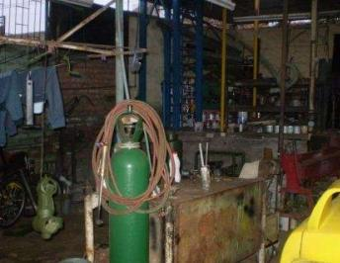
RECOMENDACIONES GENERALES
Antes, durante y después del trabajo se inspeccionará el área y los equipos para detectar condiciones inseguras y riesgos asociados.
Retirar fuera de un radio de 11m peligros potenciales de incendio o explosión como:
Materiales combustibles.
Pinturas, aceites, grasas.
Gases comprimidos.
Etc.

Slide 17

RECOMENDACIONES GENERALES
Cualquier trabajo en caliente se detendrá, si las condiciones bajo las que se llenó la autorización han cambiado. Se reiniciará el trabajo cuando se hayan restablecido las condiciones de seguridad y se cuente con una nueva Autorización para Trabajos en Caliente.

Slide 18
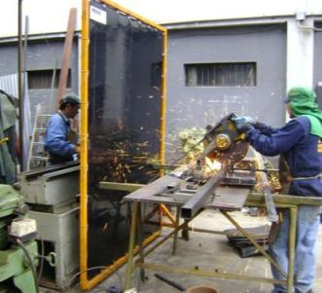
RECOMENDACIONES GENERALES
El observador de fuego tendrá un extintor operativo, colocado a 2 m como mínimo de los trabajos y en un punto opuesto al sentido de la dirección del viento.
Donde no se pueda retirar los peligros o material combustible a más de 11m se debe colocar biombos, mantas u otra barrera de contención.
Todo trabajo en caliente al aire libre debe suspenderse si se dan condiciones de lluvia, pero puede continuarse si se cuenta con cobertores y ventilación adecuada.

Slide 19
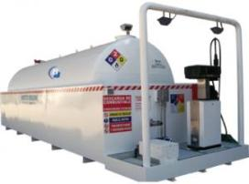
RECOMENDACIONES GENERALES
Antes de realizar un trabajo en caliente en algún espacio confinado (tanques, cisternas, etc.) que hayan contenido combustibles o líquidos inflamables, verificar que se encuentren vacíos, purgados, ventilados y lavados adecuadamente.
Realizar monitoreos del espacio confinado antes de iniciar.

Slide 20
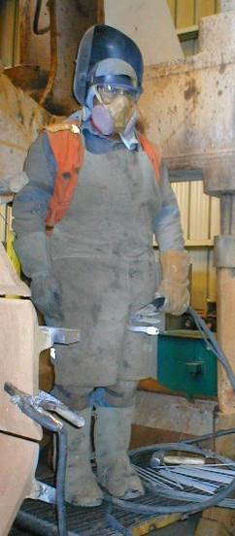
EPP OBLIGATORIO
Careta de soldar: con dos filtros de vidrio en el visor, y se deberá colocar una luna de policarbonato transparente con especificación ANSI, que proteja el rostro del trabajador.
Gorra de soldador y casco de seguridad
Protección auditiva
Respirador con filtros para humos metálicos
Lentes de seguridad: de acuerdo a recomendación de Higiene Industrial, incluidos los de oxicorte
Casaca o mandil de soldador cuero cromo
Guantes de caña larga cuero cromo
Zapatos de seguridad con punta de acero
Escarpines cuero cromo

Slide 21
LENTES DE PROTECCION
APLICACIÓN | Tonalidad No.
Soldadura a baja T° - Plomo | 4
Soldadura de Punto | 5
Soldadura - Corte por gas | 5
Soldadura - Corte oxiacetileno | 6
Soldadura por arco hasta 30 A | 6
Soldadura – Corte 75-200 A | 10
Soldadura – Corte 200-400A | 12
Soldadura – Corte sobre 400 A | 14

Slide 22
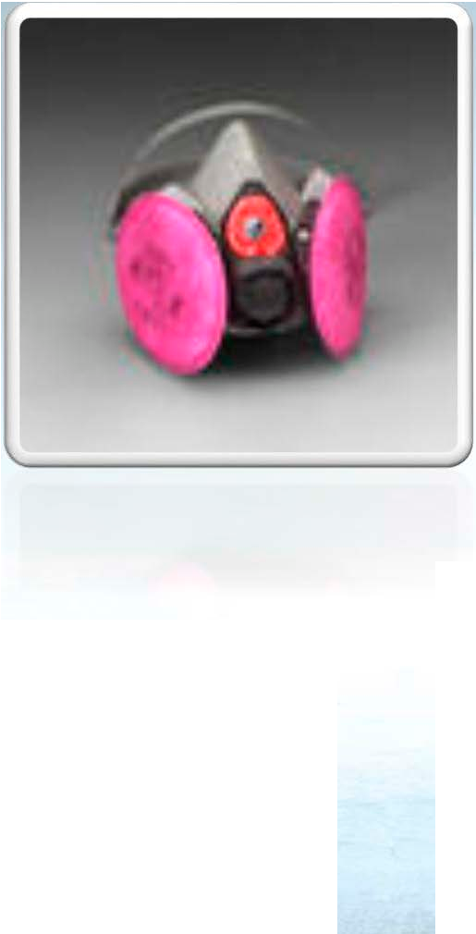
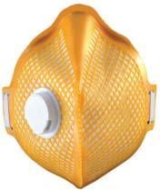
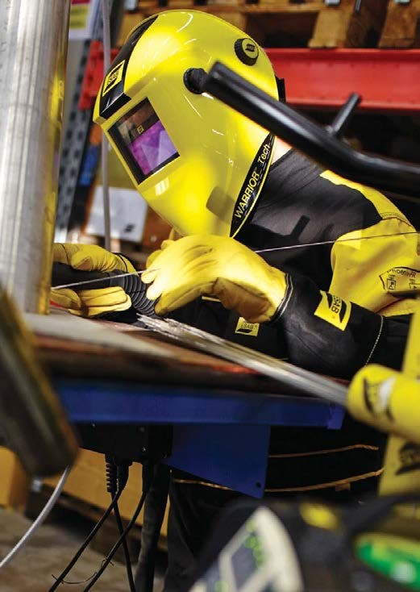
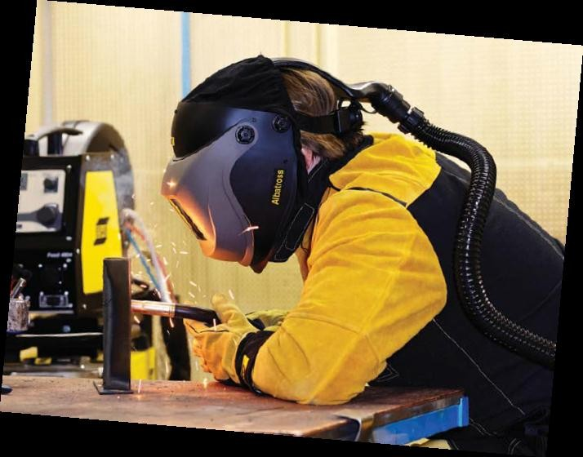
HUMOS Y GASES

Slide 23
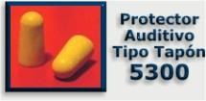


PROTECCION AUDITIVA

Slide 24
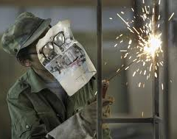
Uso correcto del EPP
Realice una inspección general de su EPP.
No introduzca la basta del pantalón en la caña del zapato de seguridad.
No suelde utilizando lentes de contacto.
NO!
Al colocar los electrodos use siempre guantes.
La tenaza deberá estar aislada y bajo tensión.
La ropa de trabajo deberá estar limpia y seca.

Slide 25
REFERENCIAS NORMATIVAS EPP
Careta de Soldar conforme a la Norma ANSI Z87.1. Norma para dispositivos de protección personal facial y ocular en el trabajo.
Respiradores conforme a la Norma OSHA 29 CFR 1910.134 Equipos de uso personal para protección respiratoria).
Casco conforme a la Norma ANSI/ISEA Z89.1-2009 y CSA Z94.1-2005
Tapones auditivos conforme a la Norma ANSI S3.19-1974. Tasa de Reducción de Ruido (NRR) 25 dB.
Calzado de seguridad conforme a las normativas NTP-ISO 20345, EN ISO 20345 y ASTM F2413.
Guantes de protección contra el riesgo mecánico conforme a las normativas EN 420:2003+A1:2009, UNE-EN 388:2016+A1:2018.
Mandil, casaca y polainas de cuero conforme a las normativas UNE-EN ISO 13668:2013 Ropa de protección. Requisitos generales, UNE-EN ISO 11611:2015: “Ropa de protección utilizada durante el soldeo y procesos afines”.

Slide 26
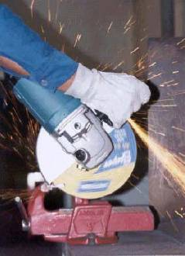
ESMERILADO Y PICADO DE ESCORIA
Recomendaciones:
Revise las conexiones a tierra y el estado de los cables.
Use gafas o pantalla de protección y guantes.
Use el respirador adecuado.
Utilice la muela adecuada (disco) y rectifíquela para evitar vibraciones.
No apriete en exceso las tuercas.
Deje enfriar la escoria antes de manipularla.

Slide 27
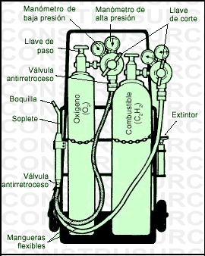
EQUIPOS DE OXICORTE
El equipo de oxicorte contará con válvulas antirretorno de llama en las dos líneas hacia los cilindros. Los elementos accesorios (tenazas, cables, uniones) deben estar en perfectas condiciones operativas, debiendo inspeccionarse las uniones o acoples y mangueras con agua y jabón a fin de detectar fugas.

Slide 28
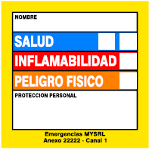
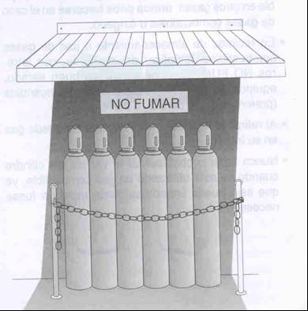
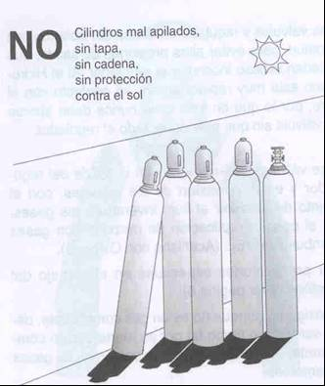
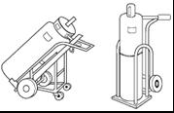
GASES COMPRIMIDOS
Los cilindros cumplirán lo estipulado en el Procedimiento de Gases Comprimidos de la empresa.
Almacenamiento inadecuado
Cilindros mal apilados.
Sin casquete en la válvula
Sin cadena.
Sin protección contra el sol.
PROHIBIDO FUMAR
HACER LLAMA ABIERTA
REALIZAR TRABAJOS EN CALIENTE
Correcto
Incorrecto
Carretillas para cilindros

Slide 29
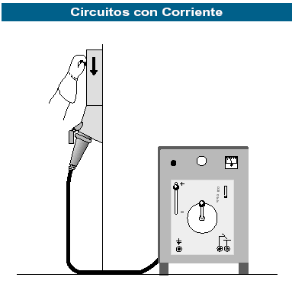
MAQUINA DE SOLDAR
Asegure el cable de ingreso de energía.
No deje la máquina conectada al finalizar los trabajos.
Fije el enchufe a la toma de energía ajustando el seguro correspondiente.
Deben contar con su respectiva línea a tierra.
Apague la máquina antes de hacer reparaciones (aplique Aislamiento de Energía).
Siga las reglas del fabricante sobre operación de interruptores y para hacer ajustes.
Cable de ingreso de energía

Slide 30
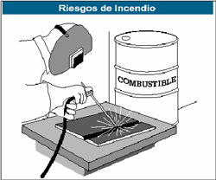
MAQUINA DE SOLDAR
No soldar cerca a materiales combustibles o inflamables no protegidos.
Ventile el área cuando contenga gases, vapores o polvos.
Riesgo de Incendio
NO!

Slide 31
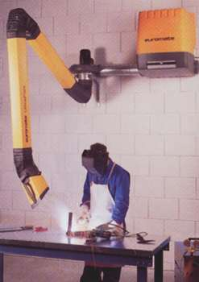
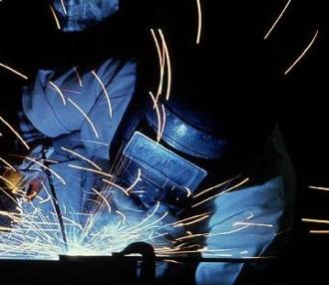
VENTILACIÓN
Se proveerá de ventilación adecuada. Durante los trabajos en ambientes cerrados se dispondrá de sistemas de extracción de humos y ventilación.
Ventilación
EPP

Slide 32
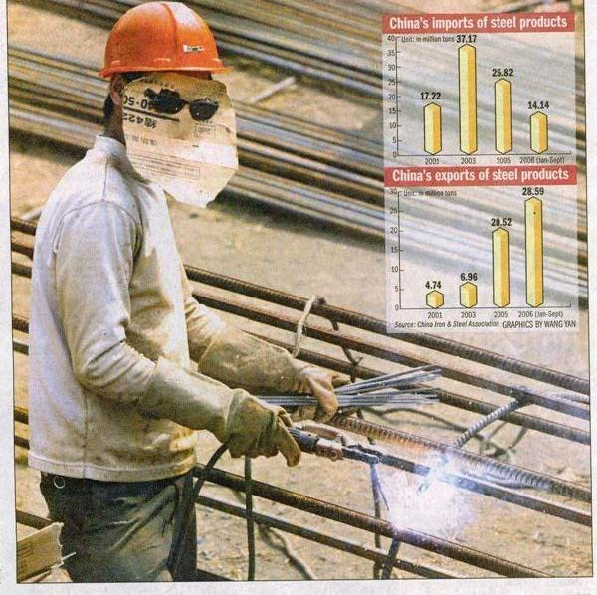
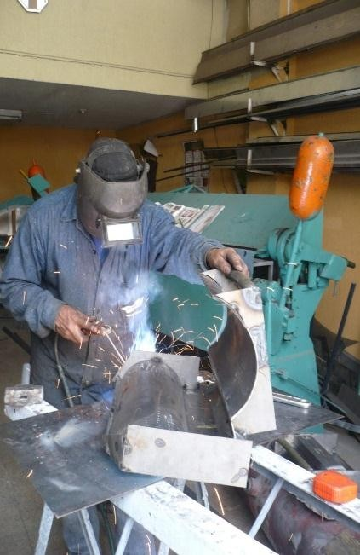
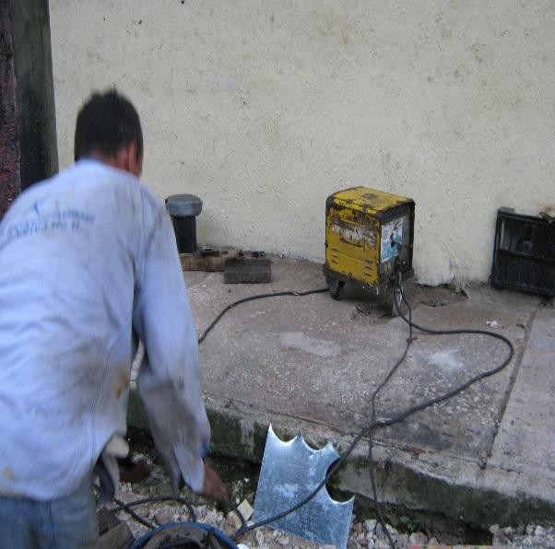
ACTOS Y CONDICIONES INSEGURAS

Slide 33
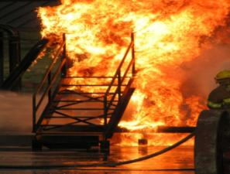
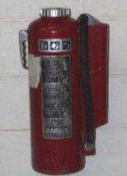
¿Qué hacer en caso de incendio?
Mantenga la calma, avise a todas las personas.
Active las alarmas de incendio y notifique al grupo de control de emergencias.
Haga uso de los extintores, de ser posible y está capacitado para ello.
Abandone el lugar si el fuego no puede ser controlado.
No exponga su vida innecesariamente.

Slide 34
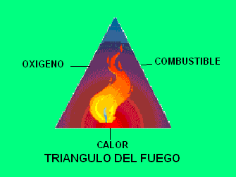
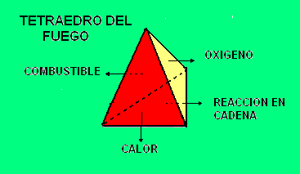
TEORIA DEL FUEGO
TRIANGULO DEL FUEGO
TETRAEDRO DEL FUEGO
34

Slide 35
CLASIFICACION DE LOS FUEGOS
NTP 350.021:2012 (Revisada el 2017) Clasificación De Los Fuegos y Su Representación Gráfica. 4ª Edición ,
NTP 350.043-1 1998 Extintores Portátiles, Selección, Distribución, Inspección, Mantenimiento, Recarga y Prueba Hidrostática.
Norma NFPA 10 Portable Fire Extinguishers.
Define los fuegos por su naturaleza y utiliza una simbología que permite identificar la clase de fuego y los agentes extintores que se deben usar.
Esta clasificación separa los fuegos en cuatro grandes grupos según el combustible (lo que se quema).
35

Slide 36
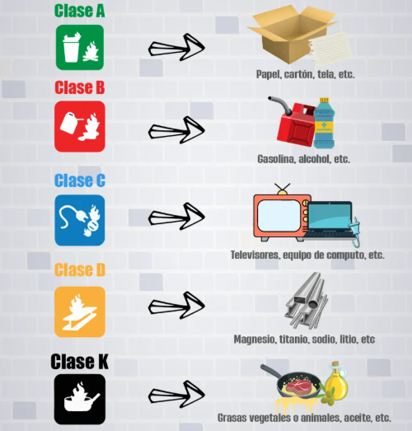
CLASES DE FUEGOS

Slide 37
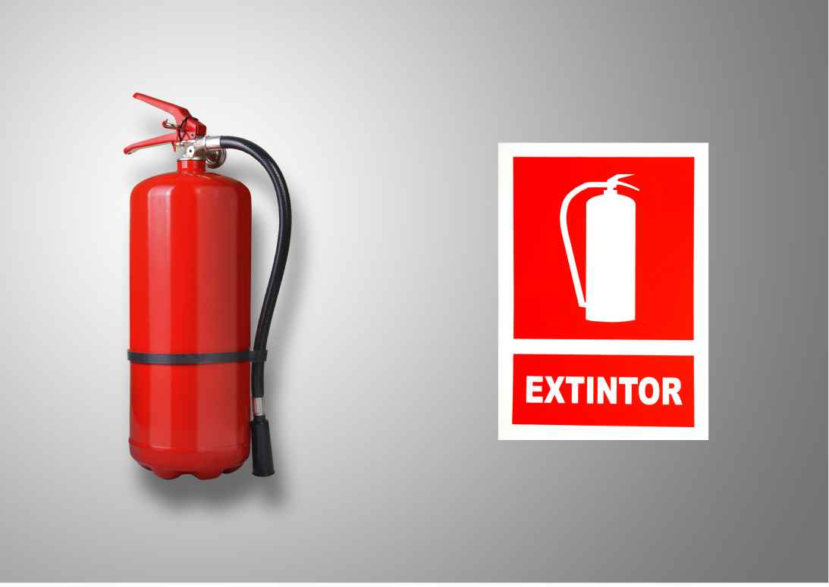
Extintores de Incendios Definición
Equipo que al ser accionado expele bajo presión el agente extinguidor que contiene y permite que este sea dirigido hacia el fuego.
37
Notes:
37

Slide 38
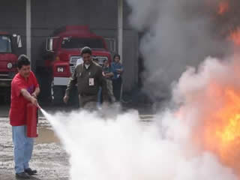
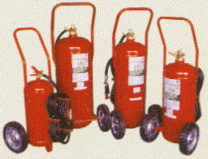
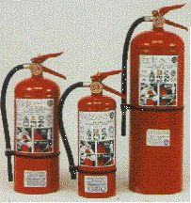
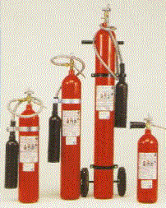
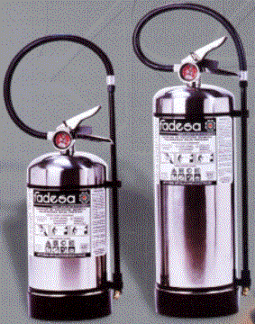
TIPOS DE EXTINTORES
“NO TODOS LOS EXTINTORES SON IGUALES.
RECUERDE DETERMINAR LA CLASE DE EXTINTORES EXISTENTES EN SU LUGAR DE TRABAJO Y PARA QUE TIPO DE FUEGO ES APTO ANTES DE UTILIZARLO”.

Slide 39

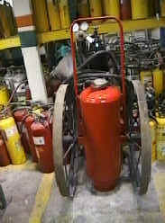
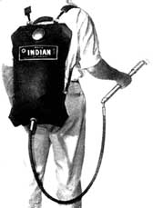
CLASIFICACIÓN DE LOS EXTINTORES
SEGÚN SU PESO:
Manual: Su operación se realiza suspendido de la mano y su peso no excede los 25 Kg.
Sobre Ruedas: Por tener un peso superior a los 25 Kg. es llevado sobre ruedas para su desplazamiento.
De bombeo: tiene capacidad entre 6 y 20 lts. Se pueden llevar en la espalda o cargados en la mano hasta el sitio donde se utilizarán.
Notes:
39

Slide 40

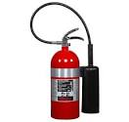

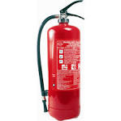
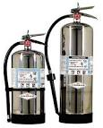
SEGÚN SU AGENTE DE EXTINCIÓN
CLASIFICACIÓN DE LOS EXTINTORES
Agua Presurizada, Espuma, Polvo Químico Seco ABC
Espuma, Dióxido de Carbono (CO2), Polvo Químico Seco
Dióxido de Carbono (CO2), Polvo Químico Seco ABC - BC
Cloruro de Sodio o cobre
Agentes jabonosos, espumógenos AFFF, acetato de potasio
Notes:
40

Slide 41
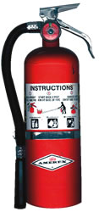

SEGÚN EL MÉTODO DE EXPULSIÓN
CLASIFICACIÓN DE LOS EXTINTORES
EXTINTOR DE PRESIÓN DIRECTA
El gas impulsor y el agente extintor se encuentran juntos en una misma cámara, y cuentan con un manómetro de presión que indica si la unidad está lista para usarse.
Notes:
41

Slide 42


EXTINTOR DE PRESION INDIRECTA
CLASIFICACIÓN DE LOS EXTINTORES
SEGÚN EL MÉTODO DE EXPULSIÓN
El extintor tiene el cartucho de presión montado en la parte externa para removerse y recargarse con facilidad.

Slide 43


ETIQUETA O ROTULADO DE EXTINTORES
La etiqueta es donde encontrará todo lo que necesita saber sobre el extintor, incluido instrucciones de uso, agente extintor u otra información de identificación. Algunos extintores pueden tener varias etiquetas, incluido uno que enumera su fecha de vencimiento y otro que indica el estado del extintor (inspección mensual).
Fuente: NTP 833.030 2017 3era edición. EXTINTORES PORTÁTILES. Servicio de inspección, mantenimiento, recarga y prueba hidrostática. Rotulado

Slide 44

INSPECCIÓN DEL EXTINTOR
Deben tomarse en cuenta los siguientes puntos claves:
Compruebe accesibilidad: lugar designado, visibilidad, sin obstáculos.
Examinar el estado físico: manguera, neumáticos, válvulas, seguros, precintos.
Compruebe el manómetro: en zona verde que indica operatividad.
Revise la etiqueta de inspección: textos y números legibles, registro mensual realizado.
Genere informe y recomendar plan/es de acción: acciones correctivas y seguimiento.

Slide 45

Revisión de manómetro en extintor de presión directa
SI LA FLECHA ESTA EN ZONA VERDE
EL EXTINTOR ESTA CARGADO U OPERATIVO.
SI ESTA EN ZONA DE RECARGA HAY QUE RECARGARLO.

Slide 46
CUIDADOS DEL EXTINTOR
Mantener en posición vertical en su dispositivo de sujeción contra la pared.
Considerar su fecha de revisión y conservar sus etiquetas.
Nunca arrojar extintor al fuego.
No golpear, quebrar, modificar ni dañar cuerpo del extintor.
Ante daños o uso del equipo (total o parcial), enviar a servicio técnico autorizado.

Slide 47


EXTINCION DE FUEGOS CLASE A

Slide 48


EXTINCION DE FUEGOS CLASE B

Slide 49


EXTINCION DE FUEGOS CLASE C

Slide 50


EVITE:
Notes:
50

Slide 51

MUCHAS GRACIAS
POR SU ATENCIÓN!

